Slide 1
Die Arbeit mit dem Editor in ILIAS

Slide 2
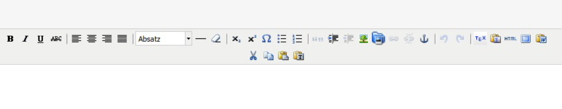
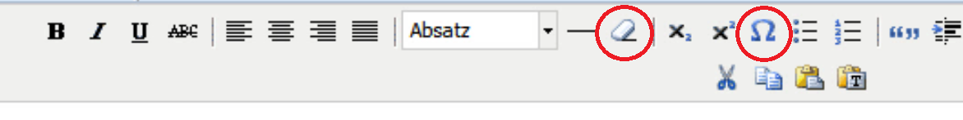
Funktionen
Mithilfe des Editors können Sie Texte formatieren sowie Bilder, Dateien und Links hinzufügen. Dabei sind viele Funktionen mit denen in Microsoft Word identisch.
Mit dem Radiergummisymbol kann man Formatierungen löschen, mit dem Omegazeichen besondere Symbole einfügen.

Slide 3
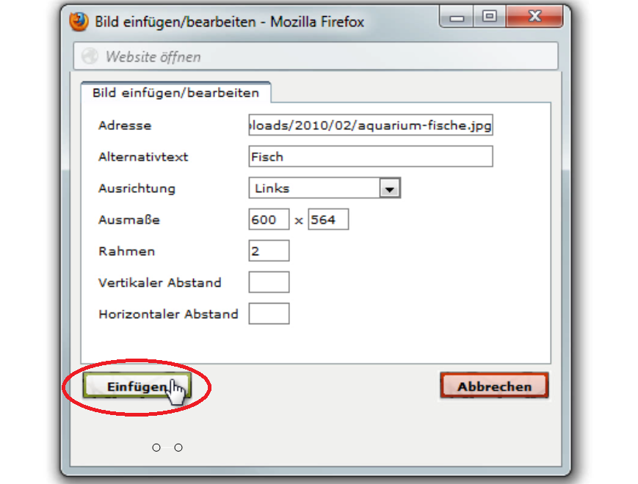
Bild aus dem Internet hinzufügen
Wenn Sie die Bild-URL kennen, geben Sie diese unter dem Baum-Icon ein. Bestimmen Sie Bildgröße und -ausrichtung sowie einen Rahmen und klicken Sie auf den Knopf Einfügen.

Slide 4
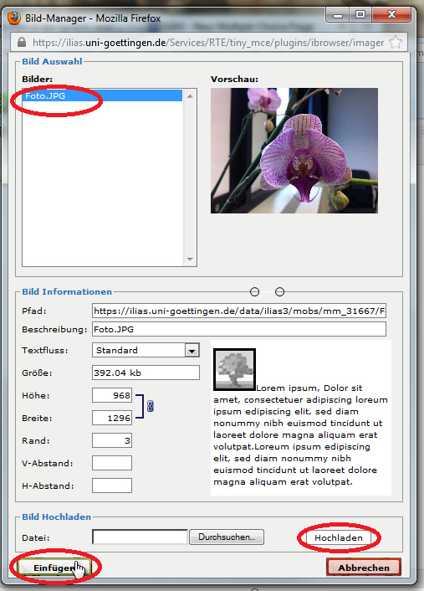
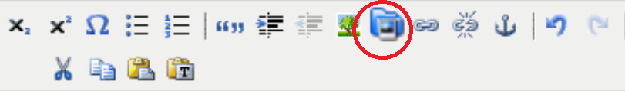
Bild vom Computer hinzufügen
Wenn Sie ein Bild von Ihrem Computer hinzufügen möchten, nutzen Sie das blaue Mappensymbol. Laden Sie das Bild hoch und wählen Sie es im Feld Bilder aus. Geben Sie Ausrichtung, Größe und ggf. Rahmenbreite an und klicken Sie auf den Knopf Einfügen.

Slide 5
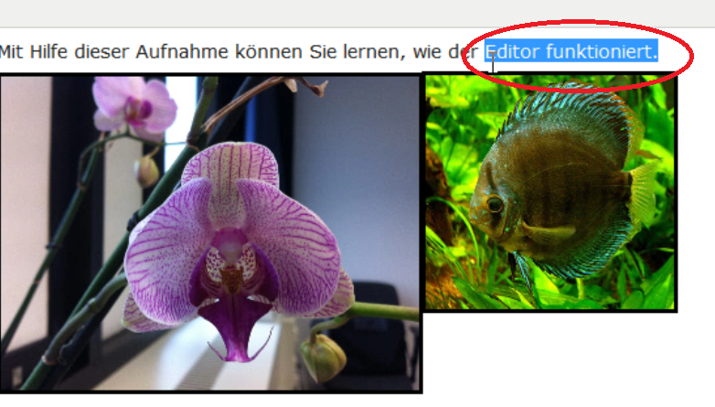
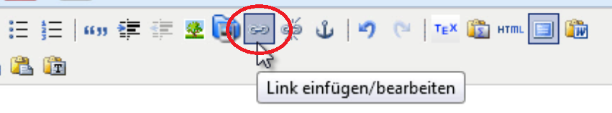
Link hinzufügen
Wenn Sie einen Link hinzufügen möchten, markieren Sie den Text oder das Objekt, das verlinkt werden soll.
Klicken Sie auf das Kettensymbol in der Menüleiste.

Slide 6
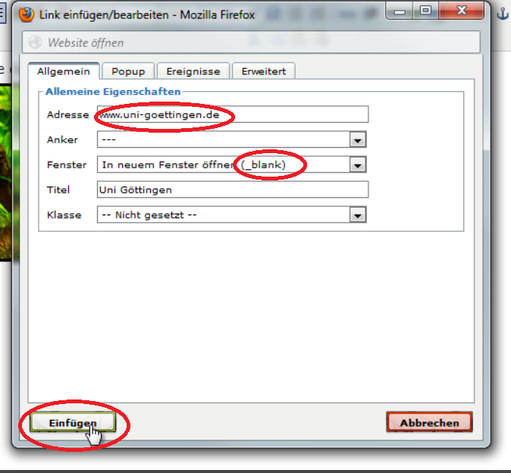
Link hinzufügen
Geben Sie die URL an. Schreiben Sie http:// davor.
Es ist empfehlenswert, den Link so anzugeben, dass sich die Seite in einem neuen Fenster öffnet. Wählen Sie dazu in dem Feld Fenster den Code (_blank) aus.
Wenn Sie mit den Einstellungen fertig sind, klicken Sie auf den Knopf Einfügen.

Slide 7
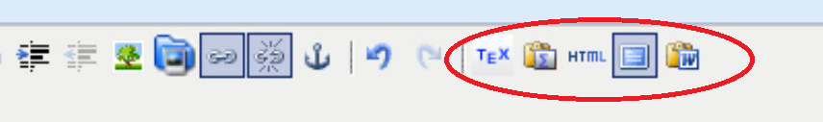
Weitere Optionen
Es können mathematische, physikalische und chemische Formeln als LaTeX-Code eingegeben werden.
Außerdem ist es möglich, den html-Code zu bearbeiten sowie Textteile herauszuschneiden und zu kopieren.

Slide 8
Hajnalka Beck, Julia Rubin
06.08.2013
Version 1.0

